Slide 1

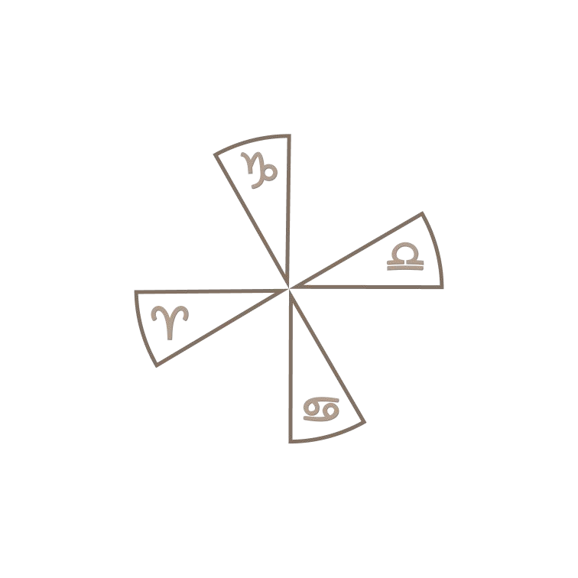
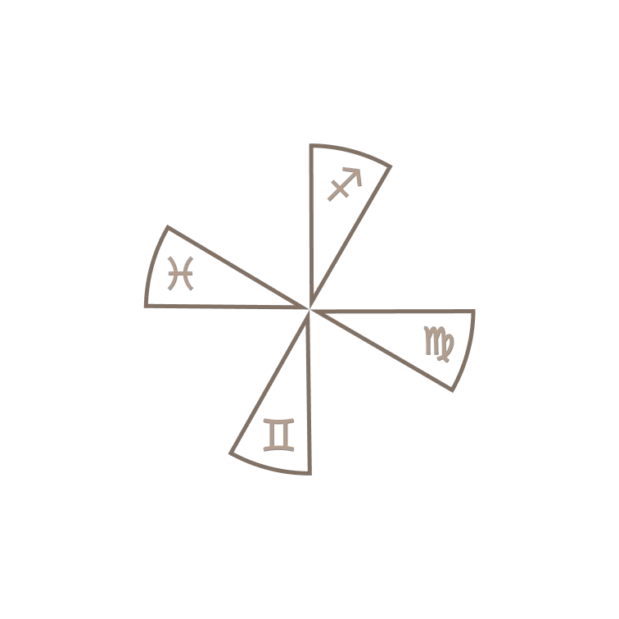
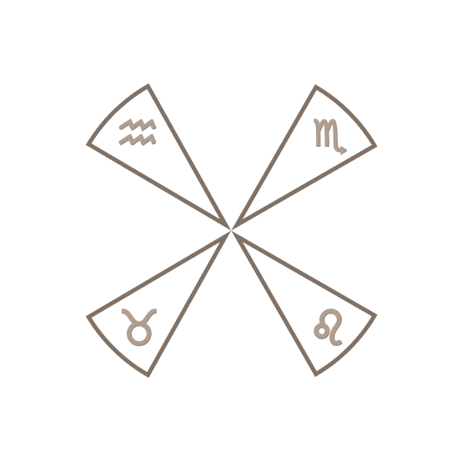
Кресты

Slide 2

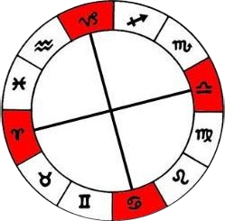
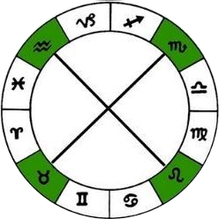
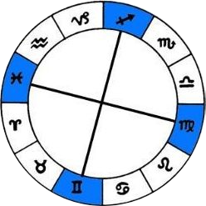
Кресты качеств
Каждый знак Зодиака относится к какому-то одному кресту. Если соединить воображаемой линией знаки одного креста, то в Зодиакальном круге образуется три креста:
КАРДИНАЛЬНЫЙ
ФИКСИРОВАННЫЙ
МУТАБЕЛЬНЫЙ (ПОДВИЖНЫЙ)

Slide 3
Кресты
Кресты – это ваша скорость, ваш темп, с которым вы будете жить в этой жизни.
Его можно немного уменьшить или увеличить, но если у вас высокая скорость и бешеный ритм, при снижении вам будет скучно.
Если у вас низкая скорость, при увеличении вам будет сложно и вы будете уставать.
Важно найти баланс.

Slide 4

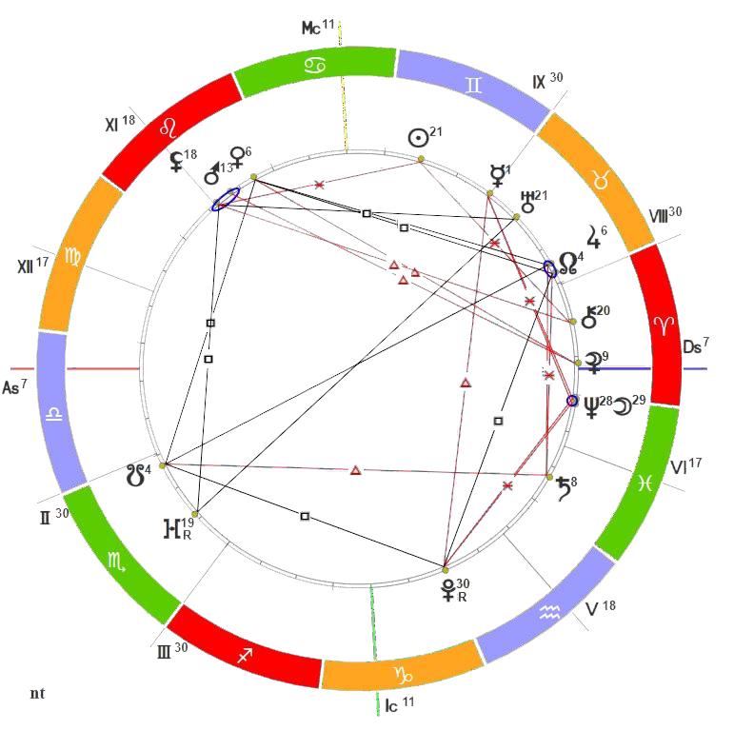
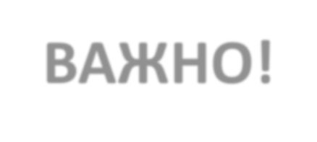
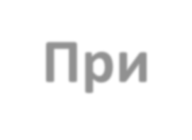
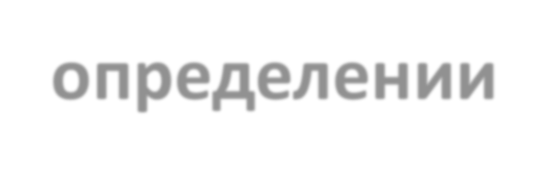
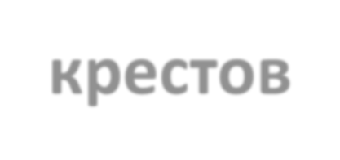
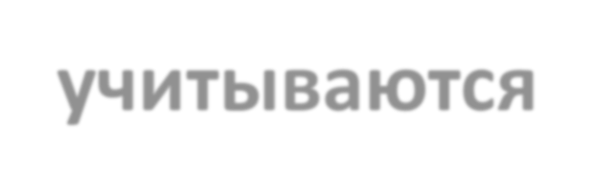
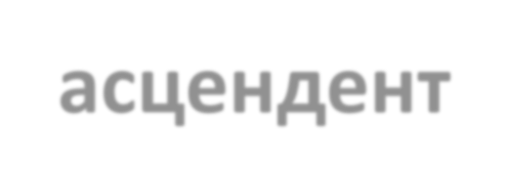

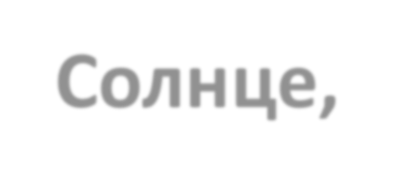
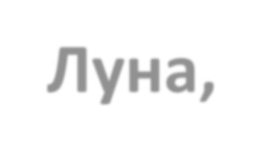
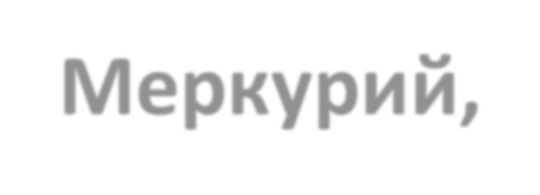
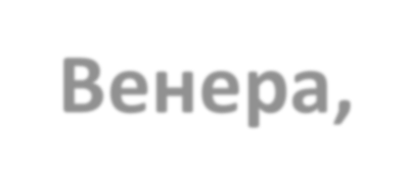
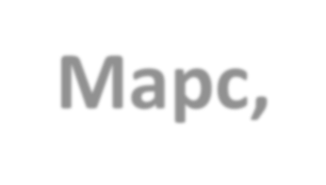
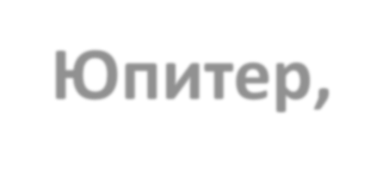
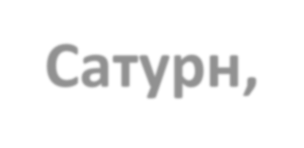
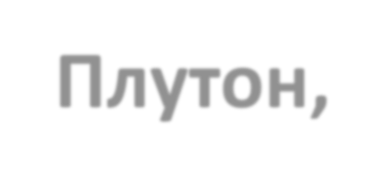
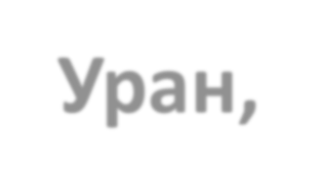
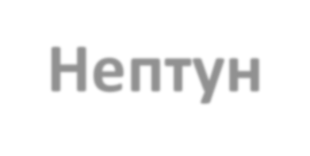
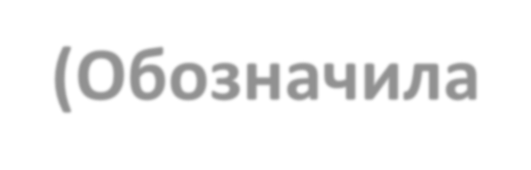
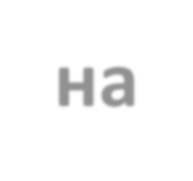

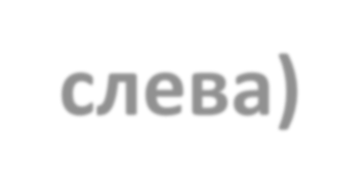
ВАЖНО! При определении крестов учитываются асцендент, Солнце, Луна, Меркурий, Венера, Марс, Юпитер, Сатурн, Плутон, Уран, Нептун (Обозначила на карте слева)
Если стихия — это характер, то крест — это то, как этот самый
характер будет проявляться во внешнем мире.
Стихии — это статика, кресты — это динамика.
И если попробовать синтезировать кресты со стихиями, то можно понять (определить), каким образом человек будет двигаться по своему жизненному пути: принимать решения, преодолевать препятствия, идти к намеченным целям и т. д.
АСТРОЛОГ НАСТЯ ЛЁНИНА

Slide 5
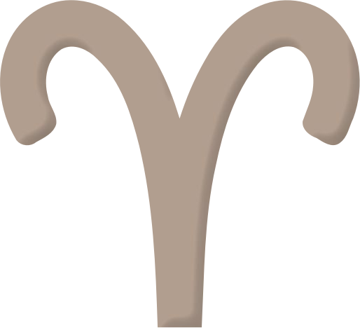


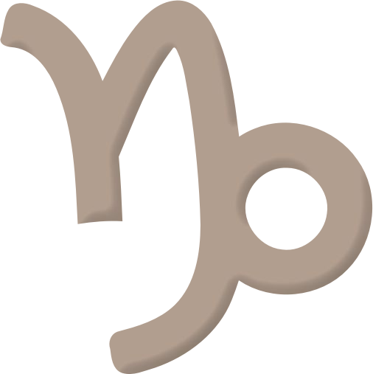
Кардинальный крест. Самый быстрый в рекциях
Быстрее всех прибежит
Быстрее всех в эмоциях
Для кардинальной динамики характерен импульс, порыв, резкий выброс, вслед за которым следует спад.
Ощущение цели, программы, крест не терпит бесцельного развития. Движение к цели осуществляется по прямой линии и в строго заданном направлении.
Инициативность, умение и стремление сделать первый шаг в том или ином деле, начать (а что будет дальше - не очень-то интересно).
Быстрее всех идут к цели. Каждый в чем-то самый инициативный. Нетепловые. Сложно концентрировать внимание. Желание быть первыми, лидерами.
Быстрее всех влюбится
Быстрее всех построит
карьеру

Slide 6

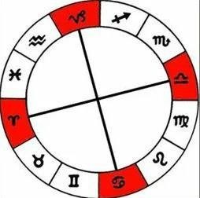

КАРДИНАЛЬНЫЙ КРЕСТ
АСТРОЛОГ НАСТЯ ЛЁНИНА
Преобладание в карте планет кардинального креста будет говорить о решительности, порывистости, инициативности, целеустремленности, импульсивности.
Кардинальные знаки Зодиака — новаторы и генераторы идей. У них четкие цели, они быстро переходят от слов к делу, не переносят застой в делах, рутинную или кропотливую работу. Они быстро и четко реагируют на любой вызов, легки на подъем, первыми включаются в действие и не боятся перемен.
Кардинальный Овен, разумеется, отлично вписывается в эти определения. Такие характеристики, как действие,
импульс, инициатива, вызов и цель, — имеют прямое отношение к природе этого знака.
Предлагаю поступить так: берем ключевое слово кардинального креста «ДЕЙСТВИЕ» и прибавляем к нему «гармонию», «дипломатию» и
«интеллект».
Не сложно догадаться, что это Весы. Гармоничные и стремящиеся к совершенству Весы все же кардинальные. В переговорах, к примеру, благодаря своей уникальной дипломатии они легко могут устранить любого собеседника, причем сделают это красиво. К своей цели они могут идти очень искусно, в полной мере используя все свои таланты, среди которых умение поддержать любую беседу и ловко делать комплименты.
Кардинальный Козерог — это «действие» + «стабильность», «практичность» и «выгода». Козерог — земная стихия. Следовательно, это спокойное действие, земное и четко вымеренное. А еще прежде чем приступить к действию, Козерог всегда поинтересуется: а что ему за это будет? К своим целям Козерог идет упорно и основательно, но идет. И в этом отличие от упорства и стабильности фиксированного креста. Для того чтобы начать действовать, ему не нужна какая-то сильная мотивация. Достаточно получить четкое тех. задание и знать объем вознаграждения. Среди всех земных знаков именно Козерог сильнее всех радуется достигнутой цели или осязаемому результату.
«Действие» + «эмоции», «глубина» и «осторожность» — это кардинальный Рак. Сложнее всего ассоциировать этот знак с действием и инициативой. Но ведь действие бывает разное. Совсем не обязательно громко заявлять о себе или открыто соперничать. Действие может быть скрытым, мягким и чувствительным. Именно таким водным и пассивным действием Рак придет к своей поставленной цели.
Рак довольно эмоционален. Есть настроение, безопасные условия, поддержка — может горы свернуть. Нет — будет сидеть в раковине. Но он самый кардинальный из всей воды — Скорпион подозрителен к начинаниям, а Рыбы скорее приспосабливаются. А Рак берет и делает (чаще всего через эмоции или близкие отношения).
Заметила, что некоторые недооценивают кардинальность Рака. А напрасно. Мы привыкли ассоциировать действие с Овном, который «прыгает по головам» и открыто демонстрирует свою силу и храбрость. А ведь вместе с тем есть и те, кто просто «высиживают» свою победу, и Раки как раз те самые.
Недостаток или отсутствие кардинального креста будет означать нерешительность. Таким людям нужен «пинок», они скорее ведомые.

Slide 7
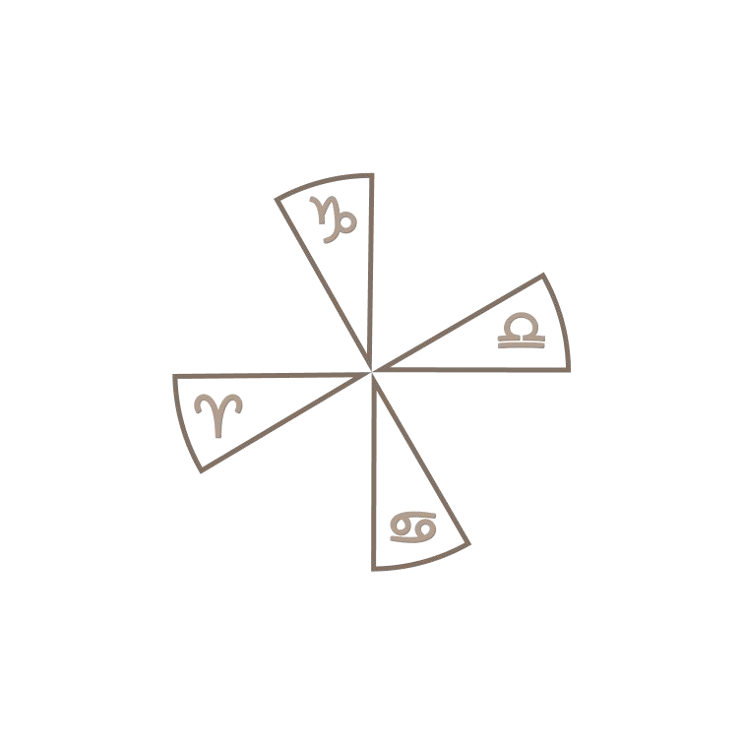
Основа для креста
Вам нужно действовать рывками.
Быстро начали, потом отдохнули
Если себя нагрузить в какое-то короткое время,
а потом отдохнуть, вы быстро восстановите силы.
Слишком долго делать одно и то же не получится. Вам или станет скучно, или будет выгорание.
Нужна регулярная нагрузка и регулярный отдых.

Slide 8
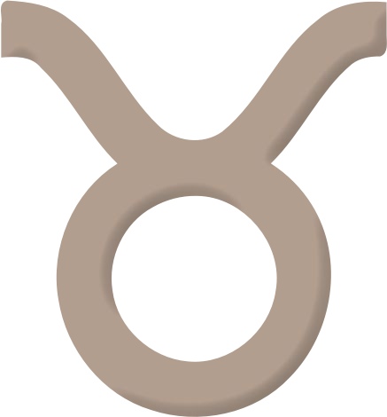



Фиксированный крест. Зацикленность. Стабильность
Зациклен на комфорте,
деньгах
Для фиксированной динамики характерны постоянство, устойчивость, стабильность (упрямство).
Люди фиксированного креста проявляются неожиданно, у них должна накопиться критическая масса энергии. Накопленная энергия затем резко переходит в проявленное состояние — качественный скачок.
Именно благодаря фиксированным знакам осуществляются серьезные, масштабные замыслы, требующие длительного приложения сил.
Постоянство и стабильность главный конёк этого креста. Стабильный комфорт, деньги, стабильный поток идей, стабильная популярность или стабильная жесть(у скорпиона).
Могут затаится, остановится, умеют выжидать, главное не перейти в лень. Долго принимаю решения, обдумывают. Не любят спешку и суету.
Зациклен на себе
Зациклен на пережива-
ниях, трансформациях
Зациклен на идеях,
свободе

Slide 9
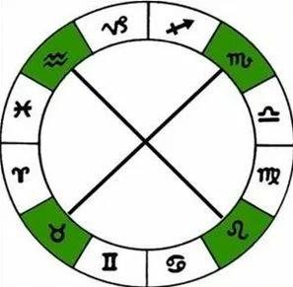
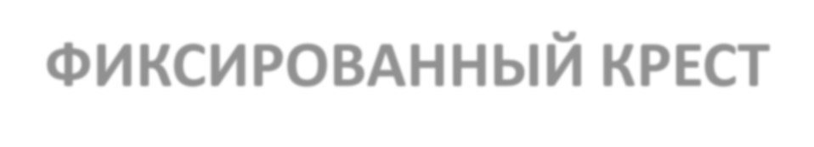
ФИКСИРОВАННЫЙ КРЕСТ
АСТРОЛОГ НАСТЯ ЛЁНИНА
Преобладание фиксированного креста говорит о последовательности, упорстве, упрямстве, стабильности, надежности, устойчивости и
неподвижности.
Фиксированные знаки не любят перемен. Всю свою энергию они направляют на сохранение уже достигнутого. Рутинная работа им не страшна.
Решения свои они меняют крайне редко. А для того, чтобы начать действовать, им нужна сильная мотивация. Упорство или упрямство может
быть просто удивительным, и благодаря ему любая поставленная цель будет рано или поздно достигнута. И это, конечно же, преимущество. Наиболее ярко качества фиксированности проявляет Телец. Он дает стремление к материальной и финансовой стабильности. Телец — самый запасливый знак. Могут быть сложности с быстрым включением в новый процесс, и нежелание рисковать. Непросто даются переезды и крупные покупки (не любит расставаться с деньгами).
Водолей самый фиксированный из всех воздушных. Желание перемен у Водолея все-таки есть, и он упорен в этом. И он достаточно настойчив в своем нестандартном поведении, в общении и в интеллектуальных инициативах.
Фиксированный Лев — это упорство в своих инициативах и в проявлении себя. Лев — все-таки огонь, поэтому он за развитие. Но он наименее
импульсивный по сравнению с Овном и Стрельцом, наиболее настойчивый из них.
Скорпион — это резервуар терпения. Скорпион фиксирует эмоции и эмоциональную энергию. Он плотно удерживает и накапливает в себе все обиды. Устойчивость, свойственная фиксированному Скорпиону, очень отчетливо можно наблюдать в отношениях, которые давно изжили себя. Скорпиону в такой ситуации очень сложно отпустить партнера, к которому он привык. Ведь он проникся к нему прежде всего эмоционально. Все мы знаем, как сложно расположить к себе Скорпиона, и если это вдруг случилось, то отпускать будет крайне сложно. Скорпион до последнего
будет пытаться усидеть на лошади, которая давно сдохла.
Разумеется, у Скорпиона есть и плюсы. Это эмоциональная выносливость и эмоциональный напор, который иногда полезен.
Если фиксированности мало — это неусидчивость, недостаток упорства и концентрации для доведения дела до конца.

Slide 10
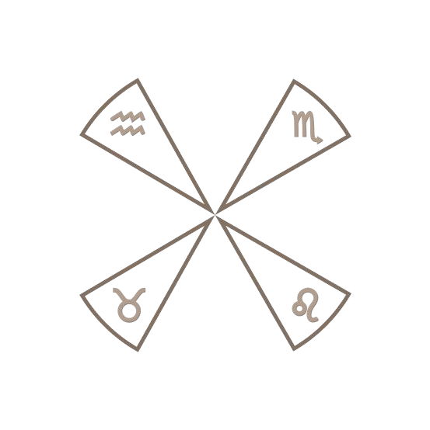
Основа для креста
Вам нужно действовать умеренно.
Никогда не нагружайте себя большими задачами. Никогда не приступайте к делу быстро.
Сначала все обдумайте, пропишите план. Оставьте себе время для маневра.
После длительной работы нужны такие же длительные паузы. Выделяйте себе большое количество времени для отдыха после большого дела.

Slide 11
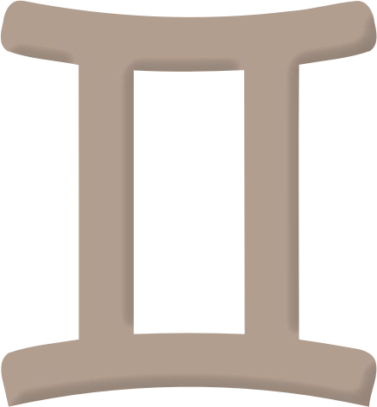

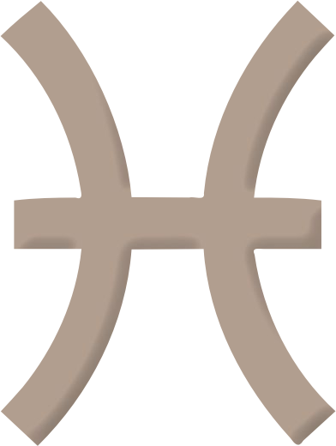

Мутабельный крест. Двойственность. И тут и там. Многозадачность. Пластилин.
Динамичен, проворлив.
Распыляет на движ
Умение подстраиваться
под ситуацию. Терпение
Для мутабельной динамики характерна переменчивость, ориентация на внешние условия, маневрирование, лавирование и выбор оптимального пути или способа действия.
Открытость внешнему миру, умение ориентироваться в обстановке, замечать и оценивать детали и нюансы, использовать их при выборе направления. Слабая сторона - склонность увлекаться бесконечным перебором существующих возможностей, терять цель и в результате так и не добиваться ничего конкретного.
Распыляются и сложно концентрироваться. Могут ужиться,
Гибкость к обстоятельствам. Фигаро тут, Фигаро там. Везде надо побывать, все переделать, все попробовать, все хотят знать. Переменчивы и сложно держать фокус на чем-то одном. Берут количеством, а не качеством.
Непостоянство в
Эмоциях, мечтательность,
Секретные, сказочники
Нужно движение и путе-
шествия, развитие.
Распыляет на планы

Slide 12
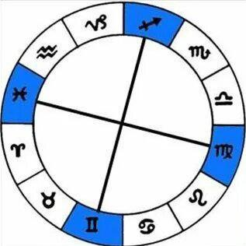
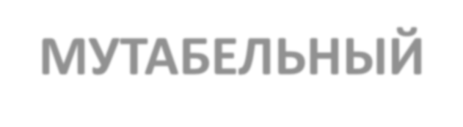

МУТАБЕЛЬНЫЙ КРЕСТ
АСТРОЛОГ НАСТЯ ЛЁНИНА
Мутабельный крест — это адаптация, гибкость, переменчивость, подвижность, быстрая переключаемость и поверхностность.
Отличительная особенность мутабельного креста — способность сканировать, анализировать и легко адаптироваться к любым жизненным
обстоятельствам. Из любой ситуации таким людям легче всего найти выход. А вот постоянство или последовательность — это не про них. Люди с преобладанием мутабельного креста самые непредсказуемые и непостоянные. Они очень классно ориентируются в любой ситуации, чувствуют, как поступить здесь и сейчас.
Мутабельный Близнец — воздушная стихия у нас и так самая переключаемая, ну а Близнец среди воздушных, конечно же, самый шустрый. С любой информацией он разберется легко и быстро, в любой ситуации оперативно найдет простое решение. Мутабельность — это природа Близнецов.
Деве — самый гибкий знак из всех земных знаков. Если Телец копит ресурсы, то Дева их перераспределяет. Но перед тем, как перераспределить, Дева, разумеется, все прикинет и пересчитает. Деве гораздо проще, чем Козерогу и Тельцу, приспособиться к ситуации.
Мутабельный Стрелец также способен поменять направления действия. Только в отличие от Девы делать это он будет по-огненному: ярко,
активно, оптимистично и по-лидерски.
Рыбы из всех водных знаков самые гибкие. Гибкость у них прежде всего эмоциональная. А еще хитрость, которая может проявляться как в минус, так и в плюс. Это великолепные психологи и такие же великолепные мошенники. Мутабельные Рыбы тонко чувствуют и умеют хорошо подстраиваться под состояния другого человека. Иногда их эмоциональная мутабельность стирает границы собственного «я»: когда
проникаешься чужой болью и растворяешься в проблеме другого человека.
Недостаток мутабельности будет говорить о плохой адаптация к переменам. Такой человек с трудом меняет убеждения и ориентируется в
непредвиденных обстоятельствах.

Slide 13
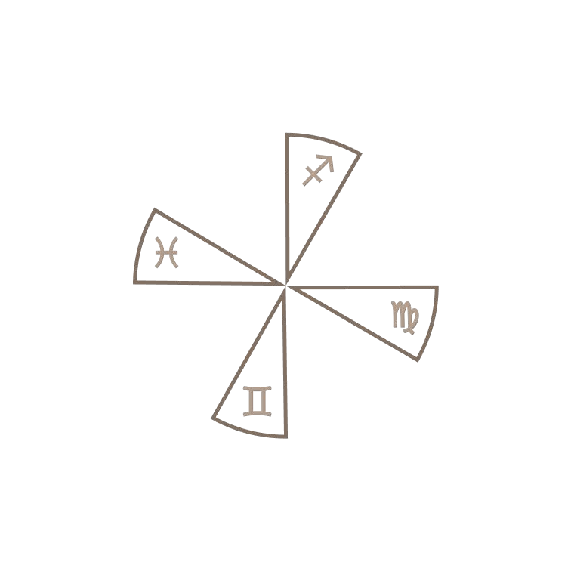
Основа для креста
Вы можете двигаться в среднем темпе.
Распределяйте нагрузку.
Не торопитесь, но и не откладывайте все на потом.
Вам очень важно научиться делегировать. Ваш крест склонен к распылению. Вы можете набрать кучу мелких задач, и потом утонуть в этой рутине.
Подключайте к делам как можно большее количество людей.

Slide 14
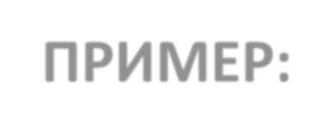
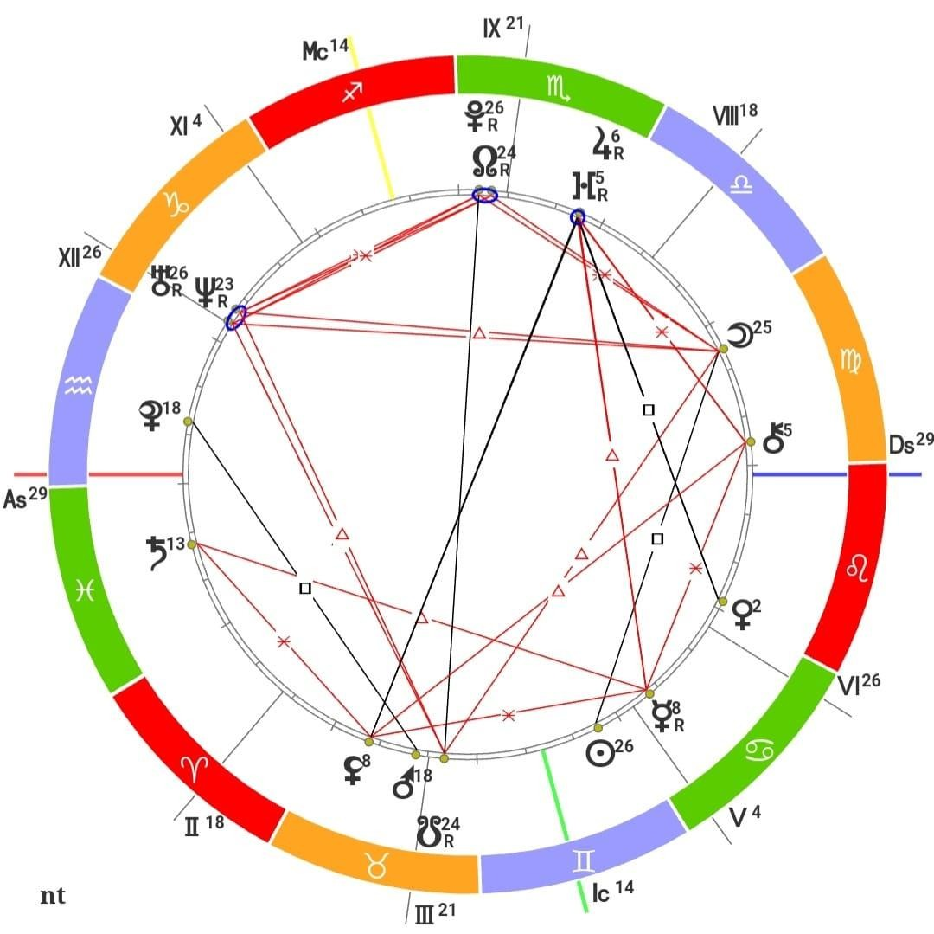
ПРИМЕР:
АСТРОЛОГ НАСТЯ ЛЁНИНА
ФИКС. КРЕСТ
ФИКС. КРЕСТ
КАРД.КРЕСТ
МУТ. КРЕСТ
КАРД. КРЕСТ
ФИКС. КРЕСТ
ФИКС. КРЕСТ
МУТ. КРЕСТ
Преобладает
ФИКСИРОВАННЫЙ
КРЕСТ.
Человек более приземленный,
спокойный и надежный
КАРД. КРЕСТ
МУТ. КРЕСТ
ФИКС. КРЕСТ

